Slide 1

BETA FECHADO · CURITIBA & RM · JUN 2026
Veja sua tatuagem na pele
antes de tatuar
Fan Tattoo AI — marketplace mobile com IA generativa, visualização no corpo, match geográfico e CRM integrado para tatuadores.
v1.0.6
VERSÃO APP
APK beta EAS · cloud-ready
39/39
HOMOLOG API
api.fantattooai.com validado
8/8
E2E MOBILE
Maestro · Pixel 10 Pro
48
BASE PÚBLICA
flashes curados + filtros
Produto funcional · API em produção · Convite fechado
Notes:
Locução (30s): Boa [tarde/noite]. Sou [nome]. Em 5 minutos mostro como unimos IA, visualização na pele e marketplace — já rodando em beta fechado em Curitiba.

Slide 2
SLIDE 2 · O PROBLEMA
Incerteza visual + conversa infinita no Direct
Cliente não sabe como ficará no corpo. Tatuador perde horas alinhando expectativa.
Cliente
Medo de se arrepender
Dificuldade de explicar a ideia
Várias idas ao estúdio
Tatuador
WhatsApp/Instagram sem contexto
Briefing incompleto
Lead frio vs pedido qualificado
Mercado
Ferramentas fragmentadas
IA genérica sem match local
Zero CRM nativo no fluxo
“80% dos clientes têm medo de se arrepender — e o tatuador paga o custo disso no Direct.”
Notes:
Locução: Problema duplo: incerteza visual do cliente e retrabalho comercial do artista.

Slide 3
SLIDE 3 · A SOLUÇÃO
Um app, dois perfis, fluxo completo
Briefing IA → Design único → Manequim/foto → Match PostGIS → Orçamento → Agenda
Perfil Cliente
Fan AI Studio (InkMaster + SDXL), manequim 360°, match por estilo e região, orçamento com design anexo.
Perfil Tatuador
CRM Meus Clientes, pedidos com briefing pronto, agenda multi-sessão, perfil público com Instagram.
Cliente · criar & encontrar | Tatuador · converter & agendar | Admin · curadoria beta
Notes:
Locução: Não é só gerador de imagem — é o funil completo até a sessão confirmada.

Slide 4
SLIDE 4 · PRODUTO HOJE (EVIDÊNCIA)
Beta funcional — não é mockup
Infra & qualidade
API cloud: api.fantattooai.com live
Homolog automatizado: 39 checks API
E2E Maestro: 8 fluxos (wizard → manequim)
Deploy Railway: Jun/2026 · perfil Opção A
Migrations DB: 026 changelog (PostGIS)
Entregas recentes (perfil tatuador)
Fase A: validações cadastro, avatar, banner
Fase B: redes sociais + componentes reutilizáveis
Fase C: perfil comercial separado (/me/profile)
Fase D: homologação em celular Android e Tablet realizadas
Notes:
Locução: Temos métricas objetivas de qualidade — homolog 39/39 na API de produção.

Slide 5
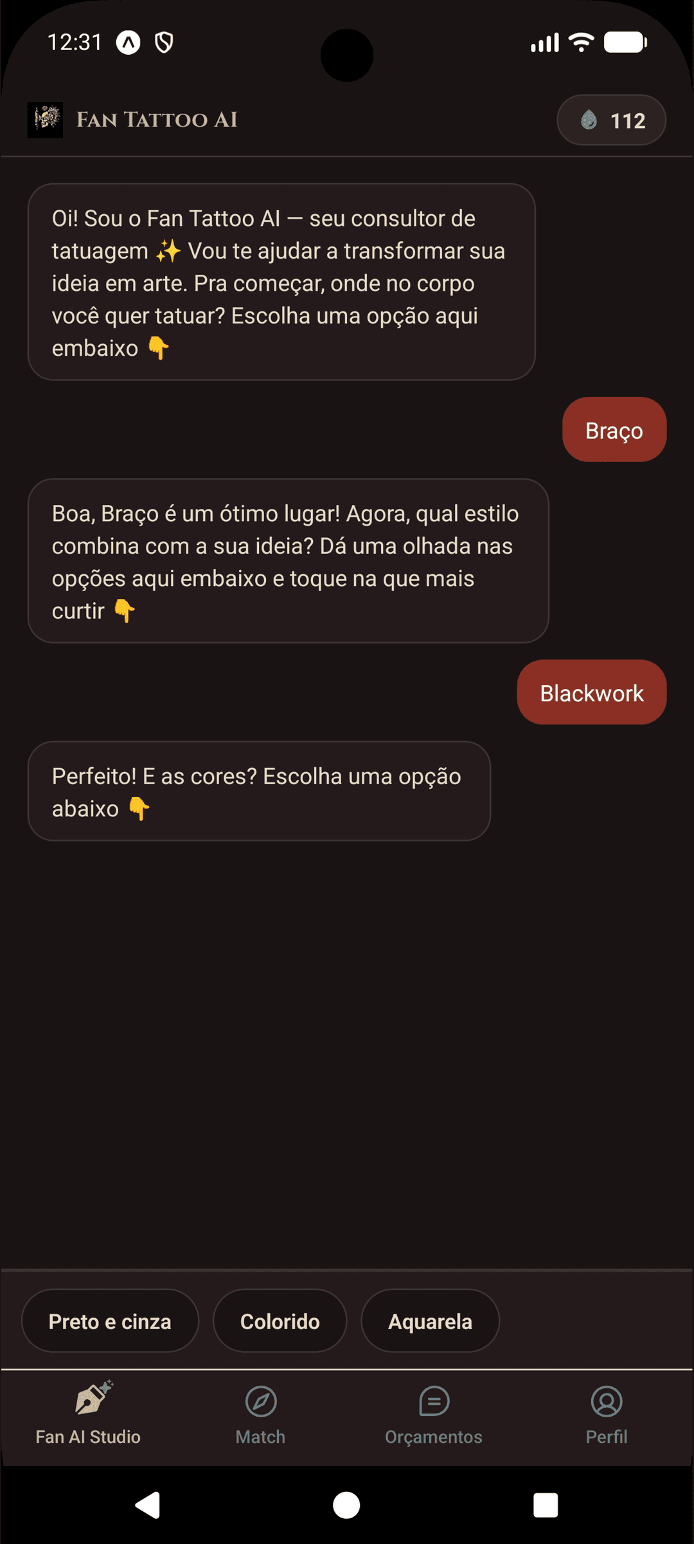
DEMO CLIENTE · 1
Fan AI Studio
InkMaster (Gemini) guia o briefing. SDXL/FLUX gera 2 variantes por crédito.
Chat guiado · Base pública 48 itens · Créditos demo
“Conte a ideia — a IA desenha com você.”
Notes:
Demo: Abrir Studio → gerar lobo minimalista → mostrar 2 variantes.

Slide 6
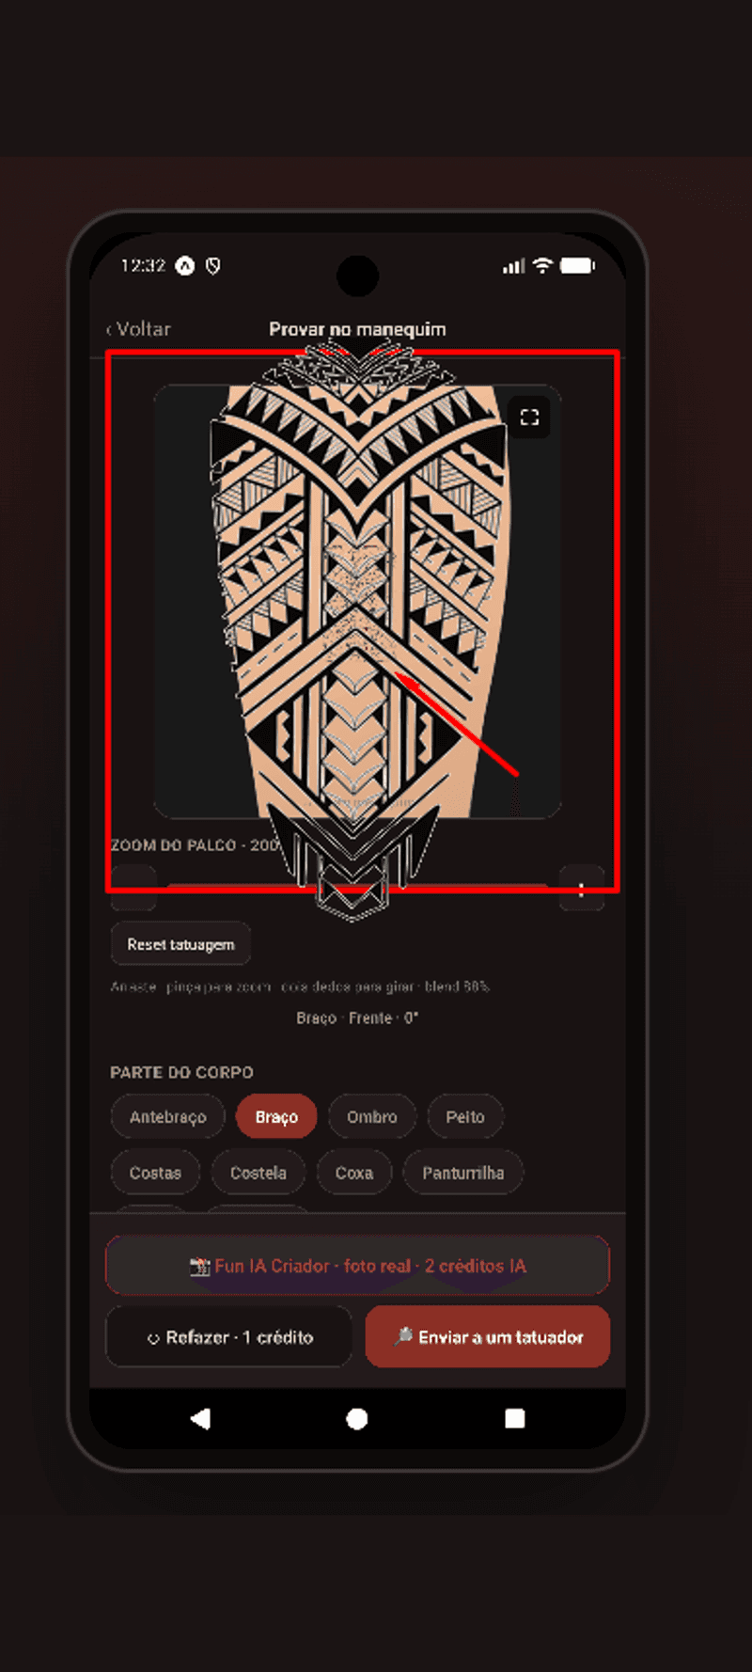
DEMO CLIENTE · 2
Visualize na pele
Manequim 3D com pan, pinch-zoom e rotação. Fun IA Criador overlay em foto real. Processamento na borda (LGPD).
Gestos multi-touch · Tutorial 1ª vez · Fun IA Criador
“Veja na pele antes de ir ao estúdio.”
Notes:
Demo: Provar no manequim → girar braço → pinch zoom.

Slide 7
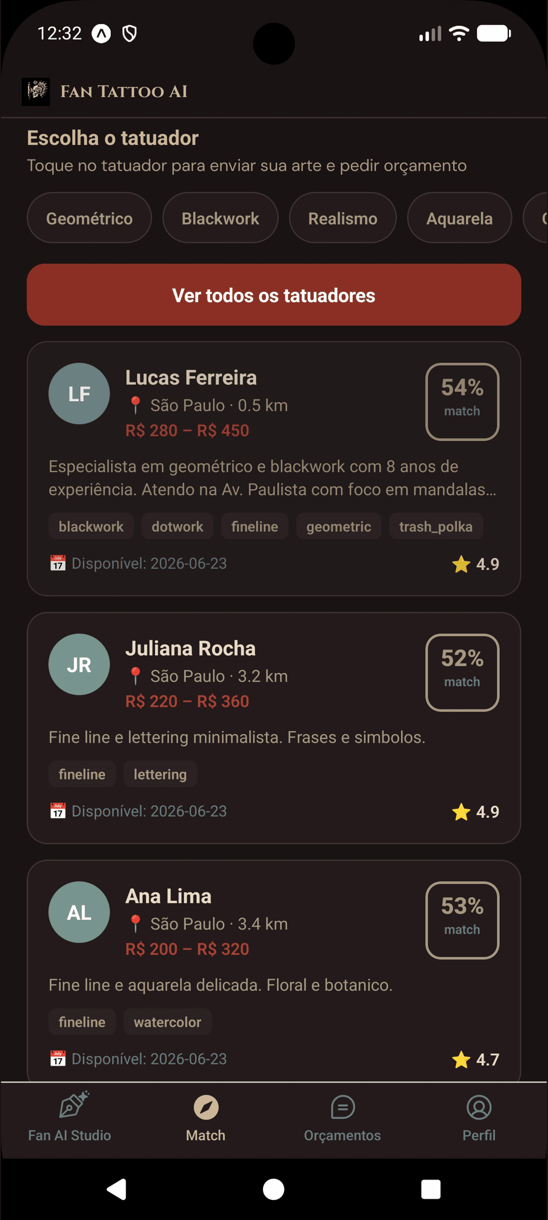
DEMO CLIENTE · 3
Match + orçamento
PostGIS ranqueia tatuadores por estilo, distância e nota editorial. Handoff IA → tatuador no chat.
Curitiba seed · Perfil público · Instagram no perfil
Notes:
Demo: Match → perfil artista → pedir orçamento com design gerado.

Slide 8
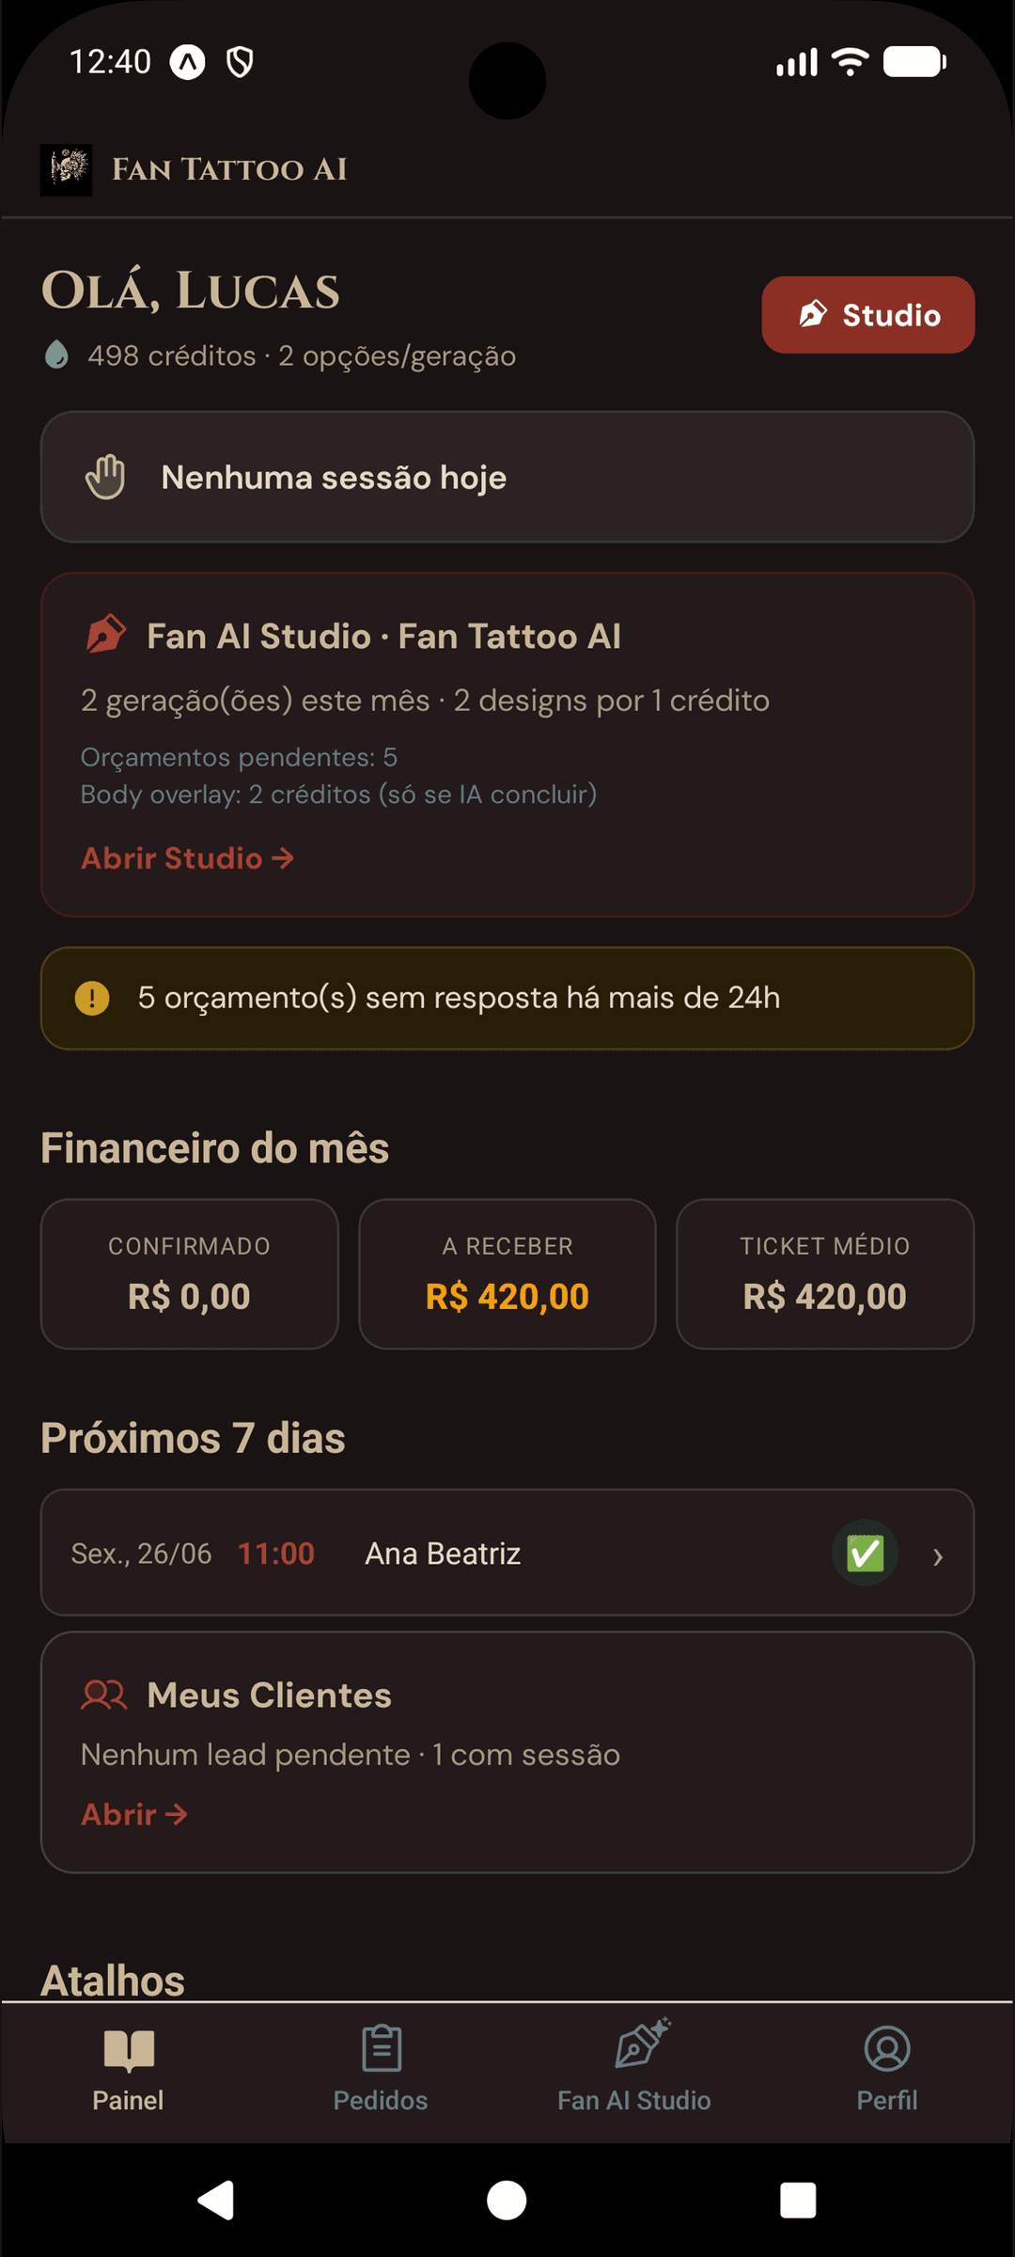
DEMO TATUADOR · 1
Pedidos qualificados + CRM
Cliente chega com design IA, referências e briefing. Pipeline lead → orçamento → agendado.
Meus Clientes · Fotos CRM · Handoff IA
“Receba pedidos claros. Foque na arte.”
Notes:
Demo: Dashboard → Meus Clientes → responder orçamento.

Slide 9
DEMO TATUADOR · 2 · NOVIDADE JUN/2026
Dois níveis de perfil
Cadastro legal · /me/account
CPF/CNPJ, endereço completo + geocode
Redes sociais (Instagram, TikTok, Facebook)
Wizard onboarding + editar cadastro
Especialidades (globais + custom)
Perfil profissional · /me/profile
Nome público (display_name) separado do legal
Bio, faixa de preço, cidade match
Portfólio público/privado na galeria
Visível no match e perfil público
Homolog H35–H40 ✓ · Paridade cliente ↔ tatuador
Notes:
Locução: Separamos dados legais do perfil comercial — LGPD e UX profissional.

Slide 10
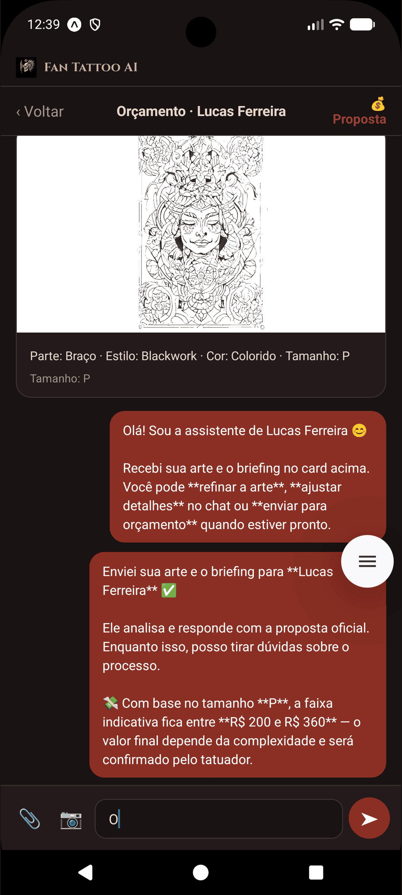
DEMO TATUADOR · 3
Agenda + convites beta
Multi-sessão, horários de atendimento, fotos por booking. Tatuador gera tokens de convite.
Agenda integrada · Convite 1 toque · Aprovação admin
Notes:
Demo: Perfil → copiar convite · Pedidos → confirmar sessão.

Slide 11
SLIDE · ARQUITETURA
Stack moderna, custo enxuto
Mobile
Expo 52 · React Native · Expo Router · Zustand · Maestro E2E
Backend
Fastify · PostgreSQL+PostGIS · Railway · 80+ endpoints REST
IA & mídia
Gemini InkMaster · Stability SDXL/FLUX · Cloudflare R2
Segurança
JWT · LGPD · beta por convite · processamento na borda
Ambientes (Opção A)
Dev híbrido Metro + API cloud · APK release api.fantattooai.com
Notes:
Investidor: Monorepo pnpm · CI GitHub Actions · deploy Railway automatizado.

Slide 12
SLIDE · BETA FECHADO
Como testar amanhã
Instalar APK v1.0.6
expo.dev/artifacts/eas/wPl21p0ziI-5K7ZurYtgXEisxUgFWDLRv_aJIH0aNsE.apk
Android · permitir fontes desconhecidas · API cloud automática
Convites piloto
Tatuador: A8DHW3FB · beta.tatuador@fantattoo.test
Cliente: ZQHGBVY4 · beta.cliente@fantattoo.test
Curitiba & RM · fantattooai.com · Resposta convite ≤ 48h
Notes:
Locução: Beta fechado por convite — qualidade de feedback e curadoria admin.

Slide 13
SLIDE · PRÓXIMOS PASSOS
Roadmap pós-beta
Curto prazo
Expandir pilotos Curitiba – criar cadastros reais
Tablet layout artista – em finalização
Starting em produção do APP Beta (APK)
Médio prazo
Pagamentos PIX sessão
Planos PRO tatuador
Push notifications device
Escala
Novas cidades BR
Flash Factory ampliada
Parcerias estúdios
Notes:
Locução: Produto validado tecnicamente — foco agora em tração e parceiros locais.

Slide 14
SLIDE FINAL · CTA
Obrigado.
Quer testar, ser parceiro tatuador ou conversar sobre investimento?
fantattooai.com
SITE
lopes@fantattooai.com
E-MAIL
APK na hora · convite personalizado · pitch online
DEMO
“Veja na pele. Encontre o artista. Feche a sessão.”
Notes:
Fechamento (20s): Estamos em beta fechado em Curitiba. Deixe seu contato — envio convite em 48h. Obrigado!

